Slide 1
पाठ परिचय
जैव प्रक्रम क्या है?
पोषण
    • स्वपोषी पोषण
    • विषमपोषी पोषण
    • जीव अपना पोषण कैसे करते हैं?
    • मनुष्य में पोषण
श्वसन
वहन
  • मानव में परिवहन
  • पादपों में परिवहन

Slide 2
पाठ परिचय
उत्सर्जन
• मानव में उत्सर्जन
• पादपों में उत्सर्जन
NCERT Solutions
Multiple Choice Questions
Most Important Questions
Complete Chapter Revision

Slide 3
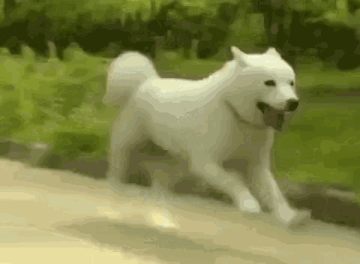
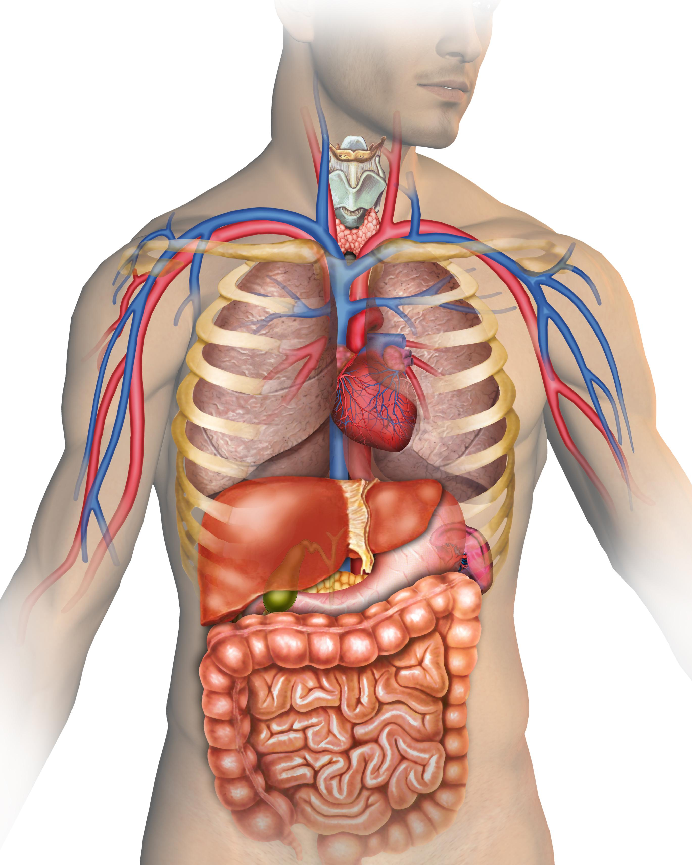
परिचय (Introduction)
हम जैव (सजीव) तथा अजीव (निर्जीव) में कैसे अंतर स्पष्ट करते हैं?
यदि हम कुत्ते को दौड़ते हुए देखते हैं या गाय को जुगाली करते हुए अथवा गली में एक इंसान को जोर से दौड़ते हुए देखते हैं तो हम समझ जाते हैं कि वे सजीव हैं।
यदि कुत्ता, गाय या इंसान सो रहे हों तो क्या हम यह मान लेंगे कि वे सजीव नहीं हैं?
हम उन्हें सांस लेते देखते हैं और जान लेते हैं कि वे सजीव हैं।
पौधों के बारे में हम कैसे जानेंगे कि वे सजीव हैं?

Slide 4
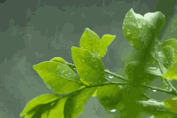
परिचय (Introduction)
हममें से कुछ कहेंगे कि वे हरे दिखते हैं, लेकिन उन पौधों के बारे में क्या कहेंगे जिनकी पत्तियाँ हरी न होकर अन्य रंग की होती हैं?
वे समय के साथ वृद्धि करते हैं, अतः हम कह सकते हैं कि वे सजीव हैं।
दूसरे शब्दों में, हम सजीव के सामान्य प्रमाण के तौर पर कुछ गतियों पर विचार करते हैं।
ये गतियाँ वृद्धि संबंधी या अन्य हो सकती हैं, लेकिन वह पौधा भी सजीव है, जिसमें वृद्धि परिलक्षित नहीं होती।

Slide 5
परिचय (Introduction)
कुछ जंतु साँस तो लेते हैं, परंतु जिनमें गति स्पष्ट रूप से नहीं दिखाई देती है वे भी सजीव हैं।
अतः दिखाई देने वाली गति जीवन के परिभाषित लक्षण के लिए पर्याप्त नहीं है।
अति सूक्ष्म स्केल पर होने वाली गतियाँ आँखों से दिखाई नहीं देती हैं, उदाहरण के लिए अणुओं की गतियों।

Slide 6
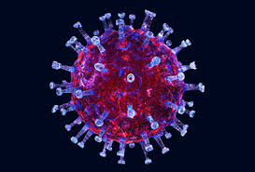
परिचय (Introduction)
वास्तव में विषाणु के अंदर आणविक गति (जब तक वे किसी कोशिका को संक्रमित नहीं करते हैं) नहीं होती है।
अतः इसी कारण यह विवाद बना हुआ है कि वे वास्तव में सजीव हैं या नहीं।
जीवन के लिए आणविक गतियाँ क्यों आवश्यक हैं?
पूर्व कक्षाओं में हम यह देख चुके हैं कि सजीव की संरचना सुसंगठित होती है; उनमें ऊतक हो सकते हैं, ऊतकों में कोशिकाएँ होती हैं, कोशिकाओं में छोटे घटक होते हैं।

Slide 7
परिचय (Introduction)
सजीव की यह संगठित एवं सुव्यवस्थित संरचना समय के साथ-साथ पर्यावरण के प्रभाव के कारण विघटित होने लगती है।
यदि यह व्यवस्था टूटती है तो जीव और अधिक समय तक जीवित नहीं रह पाएगा।
अतः जीवों के शरीर को मरम्मत तथा अनुरक्षण की आवश्यकता होती है, क्योंकि ये सभी संरचनाएँ अणुओं से बनी होती हैं।
अतः उन्हें अणुओं को लगातार गतिशील बनाए रखना चाहिए।

Slide 8
जैव प्रक्रम क्या है? (What are Life Processes)
जीवों का अनुरक्षण कार्य निरंतर होना चाहिए।
यह उस समय भी चलता रहता है, जब वे कोई विशेष कार्य नहीं करते।
जब हम सो रहे हों अथवा कक्षा में बैठे हों, उस समय भी यह अनुरक्षण का काम चलता रहना चाहिए।
वे सभी प्रक्रम जो सम्मिलित रूप से अनुरक्षण का कार्य करते हैं, जैव प्रक्रम कहलाते हैं।

Slide 9
जैव प्रक्रम क्या है? (What are Life Processes)
क्योंकि क्षति तथा टूट-फूट रोकने के लिए अनुरक्षण प्रक्रम की आवश्यकता होती है।
अतः इसके लिए उन्हें ऊर्जा की आवश्यकता होगी।
यह ऊर्जा एकल जीव के शरीर के बाहर से आती है।
इसलिए ऊर्जा के स्रोत का बाहर से जीव के शरीर में स्थानांतरण के लिए कोई प्रक्रम होना चाहिए।
इस ऊर्जा के स्रोत को हम भोजन तथा शरीर के अंदर लेने के प्रक्रम को पोषण कहते हैं।

Slide 10
जैव प्रक्रम क्या है? (What are Life Processes)
यदि जीव में शारीरिक वृद्धि होती है तो इसके लिए उसे बाहर से अतिरिक्त कच्ची सामग्री की भी आवश्यकता होगी, क्योंकि पृथ्वी पर जीवन कार्बन आधारित अणुओं पर निर्भर है।
अतः अधिकांश खाद्य पदार्थ भी कार्बन आधारित हैं।
इन कार्बन स्रोतों की जटिलता के अनुसार विविध जीव भिन्न प्रकार के पोषण प्रक्रम को प्रयुक्त करते हैं।

Slide 11
जैव प्रक्रम क्या है? (What are Life Processes)
चूँकि, पर्यावरण किसी एक जीव के नियंत्रण में नहीं है।
अतः ऊर्जा के ये बाह्य स्रोत विविध प्रकार के हो सकते हैं।
शरीर के अंदर ऊर्जा के इन स्रोतों के विघटन या निर्माण की आवश्यकता होती है, जिससे ये अंततः ऊर्जा के एकसमान स्रोत में परिवर्तित हो जाने चाहिए।
यह विभिन्न आणविक गतियों के लिए एवं विभिन्न जीव शरीर के अनुरक्षण तथा शरीर की वृद्धि के लिए आवश्यक अणुओं के निर्माण में उपयोगी है।

Slide 12
जैव प्रक्रम क्या है? (What are Life Processes)
इसके लिए शरीर के अंदर रासायनिक क्रियाओं की एक श्रृंखला की आवश्यकता है।
उपचयन-अपचयन अभिक्रियाएँ अणुओं के विघटन की कुछ सामान्य रासायनिक युक्तियाँ हैं।
इसके लिए बहुत से जीव शरीर के बाहरी स्रोत से ऑक्सीजन प्रयुक्त करते हैं।
शरीर के बाहर से ऑक्सीजन को ग्रहण करना तथा कोशिकीय आवश्यकता के अनुसार खाद्य स्रोत के विघटन में उसका उपयोग श्वसन कहलाता है।

Slide 13
जैव प्रक्रम क्या है? (What are Life Processes)
एक एक-कोशिकीय जीव की पूरी सतह पर्यावरण के संपर्क में रहती है।
अतः इन्हें भोजन ग्रहण करने के लिए, गैसों का आदान-प्रदान करने के लिए या वर्ज्य पदार्थ के निष्कासन के लिए किसी विशेष अंग की आवश्यकता नहीं होती है।

Slide 14
जैव प्रक्रम क्या है? (What are Life Processes)
बहुकोशिकीय जीवों में सभी कोशिकाएँ अपने आस-पास के पर्यावरण के सीधे संपर्क में नहीं रह सकतीं।
अतः साधारण विसरण सभी कोशिकाओं की आवश्यकताओं की पूर्ति नहीं कर सकता।
हम पहले भी देख चुके हैं कि बहुकोशिकीय जीवों में विभिन्न कार्यों को करने के लिए भिन्न-भिन्न अंग विशिष्टीकृत हो जाते हैं।
हम इन विशिष्टीकृत ऊतकों से तथा जीव के शरीर में उनके संगठन से परिचित हैं।

Slide 15
जैव प्रक्रम क्या है? (What are Life Processes)
अतः इसमें कोई आश्चर्य नहीं है कि भोजन तथा ऑक्सीजन का अंतर्ग्रहण भी विशिष्टीकृत ऊतकों का कार्य है, परंतु इससे एक समस्या पैदा होती है।
यद्यपि भोजन एवं ऑक्सीजन का अंतर्ग्रहण कुछ विशिष्ट अंगों द्वारा ही होता है, परंतु शरीर के सभी भागों को इनकी आवश्यकता होती है।
इस स्थिति में भोजन एवं ऑक्सीजन को एक स्थान से दूसरे स्थान तक ले जाने के लिए वहन-तंत्र की आवश्यकता होती है।

Slide 16
जैव प्रक्रम क्या है? (What are Life Processes)
जब रासायनिक अभिक्रियाओं में कार्बन स्रोत तथा ऑक्सीजन का उपयोग ऊर्जा प्राप्ति के लिए होता है, तब ऐसे उपोत्पाद भी बनते हैं, जो शरीर की कोशिकाओं के लिए न केवल अनुपयोगी होते हैं, बल्कि वे हानिकारक भी हो सकते हैं।
इन अपशिष्ट उपोत्पादों को शरीर से बाहर निकालना अति आवश्यक होता है। इस प्रक्रम को हम उत्सर्जन कहते हैं।
यदि बहुकोशिकीय जीवों में शरीर अभिकल्पना के मूल नियमों का पालन किया जाता है तो उत्सर्जन के लिए विशिष्ट ऊतक विकसित हो जाएगा।
इसका अर्थ है कि परिवहन तंत्र की आवश्यकता अपशिष्ट पदार्थों को कोशिका से इस उत्सर्जन ऊतक तक पहुँचाने की होगी।

Slide 17
पोषण (Nutrition)
जब हम टहलते हैं या साइकिल की सवारी करते हैं तो हम ऊर्जा का उपयोग करते हैं।
उस स्थिति में भी जब हम कोई आभासी क्रियाकलाप नहीं कर रहे हैं, हमारे शरीर में क्रम की स्थिति के अनुरक्षण करने के लिए ऊर्जा की आवश्यकता होती है।
वृद्धि, विकास, प्रोटीन संश्लेषण आदि में हमें बाहर से भी पदार्थों की आवश्यकता होती है।
यह ऊर्जा का स्रोत तथा पदार्थ जो हम खाते हैं वह भोजन है।

Slide 18
पोषण (Nutrition)
सजीव अपना भोजन कैसे प्राप्त करते हैं?
सभी जीवों में ऊर्जा तथा पदार्थ की सामान्य आवश्यकता समान है, लेकिन इसकी आपूर्ति भिन्न विधियों से होती है।
कुछ जीव अकार्बनिक स्रोतों से कार्बन डाईऑक्साइड तथा जल के रूप में सरल पदार्थ प्राप्त करते हैं।
ये जीव स्वपोषी हैं, जिनमें सभी हरे पौधे तथा कुछ जीवाणु हैं।
अन्य जीव जटिल पदार्थों का उपयोग करते हैं।
इन जटिल पदार्थों को सरल पदार्थों में खंडित करना अनिवार्य है ताकि ये जीव के समारक्षण तथा वृद्धि में प्रयुक्त हो सकें।

Slide 19
पोषण (Nutrition)
इसे प्राप्त करने के लिए जीव जैव-उत्प्रेरक का उपयोग करते हैं, जिन्हें एंजाइम कहते हैं।
अतः विषमपोषी उत्तरजीविता के लिए प्रत्यक्ष या परोक्ष रूप से स्वपोषी पर आश्रित होते हैं।
जंतु तथा कवक इसी प्रकार के विषमपोषी जीवों में सम्मिलित हैं।

Slide 20
पोषण (Nutrition)
स्वपोषी पोषण-
स्वपोषी जीव की कार्बन तथा ऊर्जा की आवश्यकताएँ प्रकाश संश्लेषण द्वारा पूरी होती हैं।
यह वह प्रक्रम है, जिसमें स्वपोषी बाहर से लिए पदार्थों को ऊर्जा संचित रूप में परिवर्तित कर देता है।
ये पदार्थ कार्बन डाइऑक्साइड तथा जल के रूप में लिए जाते हैं, जो सूर्य के प्रकाश तथा क्लोरोफिल की उपस्थिति में कार्बोहाइड्रेट में परिवर्तित कर दिए जाते हैं।
कार्बोहाइड्रेट पौधों को ऊर्जा प्रदान करने में प्रयुक्त होते हैं।

Slide 21
पोषण (Nutrition)
स्वपोषी पोषण-
जो कार्बोहाइड्रेट तुरंत प्रयुक्त नहीं होते हैं, उन्हें मंड के रूप में संचित कर लिया जाता है।
यह रक्षित आंतरिक ऊर्जा की तरह कार्य करेगा तथा पौधे द्वारा आवश्यकतानुसार प्रयुक्त कर लिया जाता है।
कुछ इसी तरह की स्थिति हमारे अंदर भी देखी जाती है।
हमारे द्वारा खाए गए भोजन से व्युत्पन्न ऊर्जा का कुछ भाग हमारे शरीर में ग्लाइकोजन के रूप में संचित हो जाता है।
रासायनिक समीकरण:
सूर्य का प्रकाश
क्लोरोफिल​
6CO₂ + 12H₂O ----------------------→ C₆H₁₂O₆ + 6O₂ + 6H₂O
(ग्लूकोज़)

Slide 22
पोषण (Nutrition)
अब हम देखते हैं कि प्रकाश संश्लेषण प्रक्रम में वास्तव में क्या होता है?
इस प्रक्रम के दौरान निम्नलिखित घटनाएँ होती हैं-
क्लोरोफिल द्वारा प्रकाश ऊर्जा को अवशोषित करना।
प्रकाश ऊर्जा को रासायनिक ऊर्जा में रूपांतरित करना तथा जल अणुओं का हाइड्रोजन तथा ऑक्सीजन में अपघटन।
कार्बन डाइऑक्साइड का कार्बोहाइड्रेट में अपचयन।
यह आवश्यक नहीं है कि ये चरण तत्काल एक के बाद दूसरा हो, उदाहरण के लिए - मरुद्भिद पौधे रात्रि में कार्बन डाइऑक्साइड लेते हैं और एक मध्यस्थ उत्पाद बनाते हैं। दिन में क्लोरोफिल ऊर्जा अवशोषित करके अंतिम उत्पाद बनाता है।

Slide 23
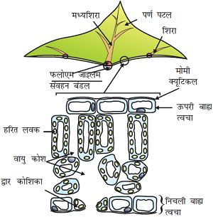
पोषण (Nutrition)
आइए, हम देखें कि उपरोक्त अभिक्रिया का प्रत्येक घटक प्रकाश संश्लेषण के लिए किस प्रकार आवश्यक है।
यदि आप ध्यानपूर्वक एक पत्ती की अनुप्रस्थ काट का सूक्ष्मदर्शी द्वारा अवलोकन करेंगे (चित्र 5.1) तो आप नोट करेंगे कि कुछ कोशिकाओं में हरे रंग के बिंदु दिखाई देते हैं।
ये हरे बिंदु कोशिकांग हैं, जिन्हें क्लोरोप्लास्ट कहते हैं, इनमें क्लोरोफिल होता है।
चित्र 5.1 के मुख्य भाग: मध्यशिरा, पर्ण पटल, शिरा, मोमी क्यूटिकल, ऊपरी बाह्य त्वचा, हरित लवक, वायु कोश, द्वार कोशिका, निचली बाह्य त्वचा।

Slide 24
पोषण (Nutrition)
क्रियाकलाप 5.1-
गमले में लगा एक शबलित पत्ती (उदाहरण के लिए मनीप्लांट या क्रोटन का पौधा) वाला पौधा लीजिए।
पौधे को तीन दिन अँधेरे कमरे में रखिए ताकि उसका संपूर्ण मंड प्रयुक्त हो जाए।
अब पौधे को लगभग छः घंटे के लिए सूर्य के प्रकाश में रखिए। पौधे से एक पत्ती तोड़ लीजिए।
इसमें हरे भाग को अंकित करिए तथा उन्हें एक कागज पर ट्रेस कर लीजिए।
कुछ मिनट के लिए इस पत्ती को उबलते पानी में डाल दीजिए।
इसके बाद इसे ऐल्कोहॉल से भरे बीकर में डुबा दीजिए।

Slide 25
पोषण (Nutrition)
क्रियाकलाप 5.1-
इस बीकर को सावधानी से जल ऊष्मक में रखकर तब तक गर्म करिए, जब तक ऐल्कोहॉल उबलने न लगे।
पत्ती के रंग का क्या होता है? विलयन का रंग कैसा हो जाता है?
उत्तर - पत्ती रंगहीन हो जाती है। क्लोरोफिल ऐल्कोहॉल में घुल जाता है और ऐल्कोहॉल हरा हो जाता है।

Slide 26
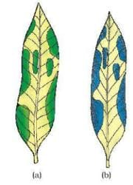
पोषण (Nutrition)
क्रियाकलाप 5.1-
अब कुछ मिनट के लिए इस पत्ती को आयोडीन के तनु विलयन में डाल दीजिए।
पत्ती को बाहर निकालकर उसके आयोडीन को धो डालिए।
पत्ती के रंग (चित्र 5.2) का अवलोकन कीजिए और प्रारंभ में पत्ती का जो ट्रेस किया था उससे इसकी तुलना कीजिए।
निष्कर्ष: पत्ती का हरा भाग गहरा नीला हो जाता है। यह स्टार्च की उपस्थिति को दर्शाता है।
उत्तर:पत्ती का रंगहीन भाग स्टार्च के निर्माण को नहीं दर्शाता है।
इस गतिविधि से हम यह निष्कर्ष निकाल सकते हैं कि प्रकाश संश्लेषण के लिए क्लोरोफिल आवश्यक है।

Slide 27
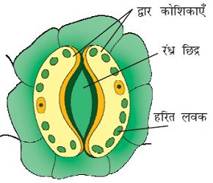
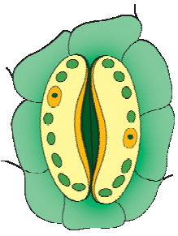
पोषण (Nutrition)
क्रियाकलाप 5.1-
प्रकाश संश्लेषण के लिए गैसों का अधिकांश आदान-प्रदान इन्हीं छिद्रों के द्वारा होता है, लेकिन यहाँ यह जानना भी आवश्यक है कि गैसों का आदान-प्रदान तने, जड़ और पत्तियों की सतह से भी होता है।
इन रंध्रों से पर्याप्त मात्रा में जल की भी हानि होती है।

